Slide 1












CHAPTER 2. Parallelism with Multiprocessing
동시성과 병렬성 배우기
Process vs Thread, Parallelism
고수가 되는 파이썬
좋은사람

Slide 2










CHAPTER 2. Parallelism with Multiprocessing
오늘 배울 내용
Parallelism 개념
Process vs Thread 비교

Slide 3
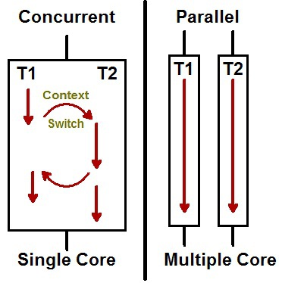
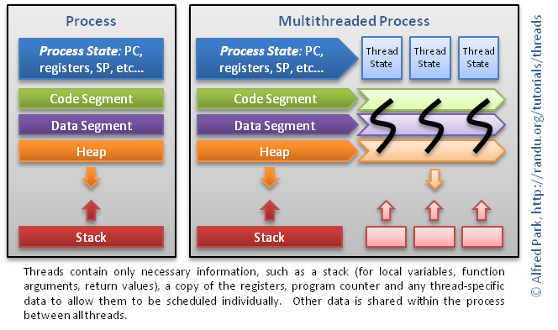

Slide 4

CHAPTER 2. Parallelism with Multiprocessing
감사합니다

